Slide 1




FENÓMENO ENSO
EL NIÑO
VARIABILIDAD CLIMÁTICA
Corporación Autónoma Regional de los Valles del Sinú y San Jorge – CVS
Enero, 2024

Slide 2



FENÓMENO ENSO
(EL NIÑO/LA NIÑA)
FENÓMENO DE EL NIÑO
FENÓMENO DE LA NIÑA
Se refiere a las temperaturas de la superficie del mar, superiores a la media que se desarrollan periódicamente a través del Pacífico ecuatorial oriental del centro. Representa la fase de calentamiento del ciclo ENOS, y se refiere a veces como un episodio cálido del Pacífico.
La Niña se refiere al enfriamiento periódico de las temperaturas de la superficie del mar en el Pacífico ecuatorial oriental del centro. Representa la fase fría del ciclo ENOS, y se refiere a veces como un episodio frío del Pacífico (CPC – NOAA, 2015).

Slide 3
Registros de las anomalías estimadas para el ENSO (Índices ONI)
Año | DEF | EFM | FMA | MAM | AMJ | MJJ | JJA | JAS | ASO | SON | OND | NDE
1988 | 0,8 | 0,5 | 0,1 | -0,3 | -0,9 | -1,3 | -1,3 | -1,1 | -1,2 | -1,5 | -1,8 | -1,8
1989 | -1,7 | -1,4 | -1,1 | -0,8 | -0,6 | -0,4 | -0,3 | -0,3 | -0,2 | -0,2 | -0,2 | -0,1
1990 | 0,1 | 0,2 | 0,3 | 0,3 | 0,3 | 0,3 | 0,3 | 0.4 | 0.4 | 0,3 | 0.4 | 0.4
1991 | 0.4 | 0,3 | 0,2 | 0,3 | 0,5 | 0,6 | 0,7 | 0,6 | 0,6 | 0,8 | 1.2 | 1,5
1992 | 1,7 | 1,6 | 1,5 | 1.3 | 1.1 | 0,7 | 0.4 | 0,1 | -0,1 | -0,2 | -0,3 | -0,1
1993 | 0,1 | 0,3 | 0,5 | 0,7 | 0,7 | 0,6 | 0,3 | 0,3 | 0,2 | 0,1 | 0.0 | 0,1
1994 | 0,1 | 0,1 | 0,2 | 0,3 | 0.4 | 0.4 | 0.4 | 0.4 | 0,6 | 0,7 | 1.0 | 1.1
1995 | 1.0 | 0,7 | 0,5 | 0,3 | 0,1 | 0.0 | -0,2 | -0,5 | -0,8 | -1,0 | -1,0 | -1,0
1996 | -0,9 | -0,8 | -0,6 | -0,4 | -0,3 | -0,3 | -0,3 | -0,3 | -0,4 | -0,4 | -0,4 | -0,5
1997 | -0,5 | -0,4 | -0,1 | 0,3 | 0,8 | 1.2 | 1,6 | 1,9 | 2.1 | 2,3 | 2.4 | 2.4
1998 | 2.2 | 1,9 | 1.4 | 1.0 | 0,5 | -0,1 | -0,8 | -1,1 | -1,3 | -1,4 | -1,5 | -1,6
1999 | -1,5 | -1,3 | -1,1 | -1,0 | -1,0 | -1,0 | -1,1 | -1,1 | -1,2 | -1,3 | -1,5 | -1,7
2000 | -1,7 | -1,4 | -1,1 | -0,8 | -0,7 | -0,6 | -0,6 | -0,5 | -0,5 | -0,6 | -0,7 | -0,7
2001 | -0,7 | -0,5 | -0,4 | -0,3 | -0,3 | -0,1 | -0,1 | -0,1 | -0,2 | -0,3 | -0,3 | -0,3
2002 | -0,1 | 0.0 | 0,1 | 0,2 | 0.4 | 0,7 | 0,8 | 0,9 | 1.0 | 1.2 | 1.3 | 1.1
2003 | 0,9 | 0,6 | 0.4 | 0.0 | -0,3 | -0,2 | 0,1 | 0,2 | 0,3 | 0,3 | 0.4 | 0.4
2004 | 0.4 | 0,3 | 0,2 | 0,2 | 0,2 | 0,3 | 0,5 | 0,6 | 0,7 | 0,7 | 0,7 | 0,7
2005 | 0,6 | 0,6 | 0.4 | 0.4 | 0,3 | 0,1 | -0,1 | -0,1 | -0,1 | -0,3 | -0,6 | -0,8
2006 | -0,9 | -0,8 | -0,6 | -0,4 | -0,1 | 0.0 | 0,1 | 0,3 | 0,5 | 0,8 | 0,9 | 0,9
2007 | 0,7 | 0,2 | -0,1 | -0,3 | -0,4 | -0,5 | -0,6 | -0,8 | -1,1 | -1,3 | -1,5 | -1,6
2008 | -1,6 | -1,5 | -1,3 | -1,0 | -0,8 | -0,6 | -0,4 | -0,2 | -0,2 | -0,4 | -0,6 | -0,7
2009 | -0,8 | -0,8 | -0,6 | -0,3 | 0.0 | 0,3 | 0,5 | 0,6 | 0,7 | 1.0 | 1.4 | 1,6
2010 | 1,5 | 1.2 | 0,8 | 0.4 | -0,2 | -0,7 | -1,0 | -1,3 | -1,6 | -1,6 | -1,6 | -1,6
2011 | -1,4 | -1,2 | -0,9 | -0,7 | -0,6 | -0,4 | -0,5 | -0,6 | -0,8 | -1,0 | -1,1 | -1,0
2012 | -0,9 | -0,7 | -0,6 | -0,5 | -0,3 | 0.0 | 0,2 | 0.4 | 0.4 | 0,3 | 0,1 | -0,2
2013 | -0,4 | -0,4 | -0,3 | -0,3 | -0,4 | -0,4 | -0,4 | -0,3 | -0,3 | -0,2 | -0,2 | -0,3
2014 | -0,4 | -0,5 | -0,3 | 0.0 | 0,2 | 0,2 | 0.0 | 0,1 | 0,2 | 0,5 | 0,6 | 0,7
2015 | 0,5 | 0,5 | 0,5 | 0,7 | 0,9 | 1.2 | 1,5 | 1,9 | 2.2 | 2.4 | 2.6 | 2.6
2016 | 2,5 | 2.1 | 1,6 | 0,9 | 0.4 | -0,1 | -0,4 | -0,5 | -0,6 | -0,7 | -0,7 | -0,6
2017 | -0,3 | -0,2 | 0,1 | 0,2 | 0,3 | 0,3 | 0,1 | -0,1 | -0,4 | -0,7 | -0,8 | -1,0
2018 | -0,9 | -0,9 | -0,7 | -0,5 | -0,2 | 0.0 | 0,1 | 0,2 | 0,5 | 0,8 | 0,9 | 0,8
2019 | 0,7 | 0,7 | 0,7 | 0,7 | 0,5 | 0,5 | 0,3 | 0,1 | 0,2 | 0,3 | 0,5 | 0,5
2020 | 0,5 | 0,5 | 0.4 | 0,2 | -0,1 | -0,3 | -0,4 | -0,6 | -0,9 | -1,2 | -1,3 | -1,2
2021 | -1,0 | -0,9 | -0,8 | -0,7 | -0,5 | -0,4 | -0,4 | -0,5 | -0,7 | -0,8 | -1.0 | -1.0
2022 | -1.0 | -0.9 | -1.0 | -1.1 | -1.0 | -0.9 | -0.8 | -0.9 | -1.0 | -1.0 | -0.9 | -0.8
2023 | -0.7 | -0.4 | -0.1 | 0.2 | 0.5 | 0.8 | 1.1 | 1.3 | 1.6 | 1.8 | 1.9
FENÓMENO ENSO
(EL NIÑO/LA NIÑA)
No existe una única lista de años El Niño o La Niña, dado que su definición varía; sin embargo, el Climate Prediction Center (CPC), perteneciente al National Weather Service de Estados Unidos, así como, Center for Ocean-Atmospheric Prediction Studies (COAPS), y Florida State University, mantienen una lista de los años identificados como extremos del ENSO.
Todos los eventos ENSO son diferentes, así como sus efectos regionales y locales (Poveda, 2004, citado en PIGCCT Córdoba, 2022).

Slide 4










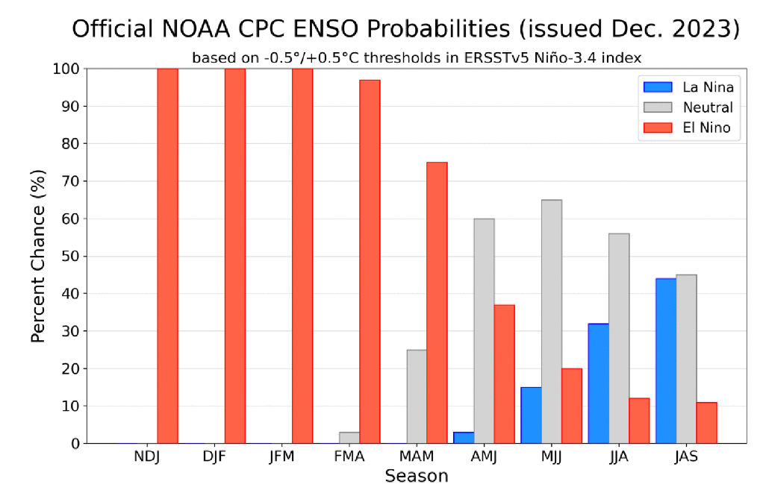
EVOLUCIÓN RECIENTE
PREDICCIONES Y PERSPECTIVAS FENÓMENO “EL NIÑO”
Estatus del Sistema de alerta del ENSO:
Advertencia de El Niño.
Se anticipa que El Niño continúe durante el invierno del hemisferio norte, con una transición a ENSO-neutral durante abril-junio 2024 (probabilidad de 60%).
Diciembre 14, 2023
Diciembre, 2023

Slide 5
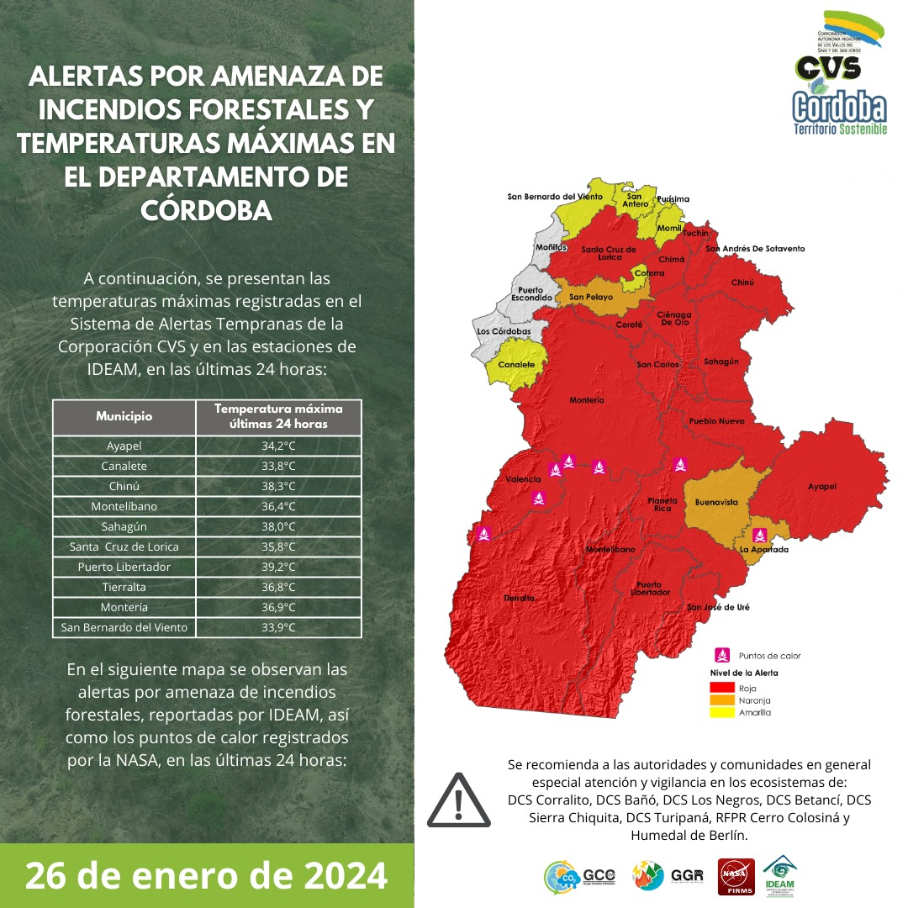

Slide 6




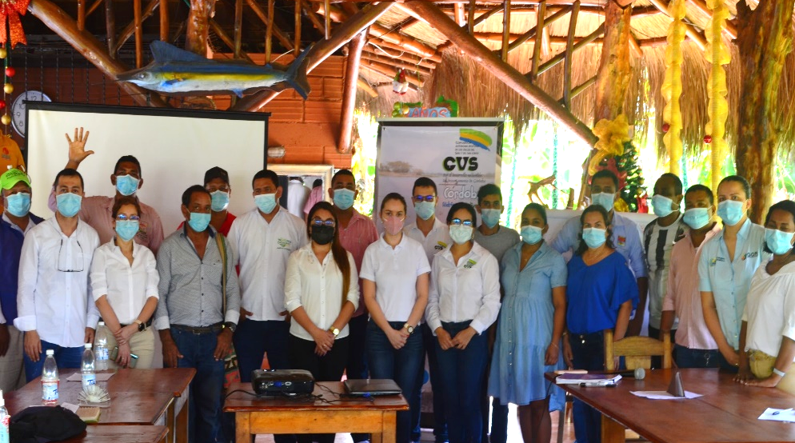

13
ACCIÓN POR
EL CLIMA
Se formuló el Plan Integral de Gestión del Cambio Climático Territorial del departamento de Córdoba, aprobado y adoptado por medio de Ordenanza No. 009 de 2022 por la Asamblea Departamental de Córdoba.
Se establecieron 23 medidas integrales incorporadas en diferentes líneas estratégicas de adaptación, mitigación y riesgo asociado al cambio:
* Conservación de la biodiversidad y ecosistemas frente al cambio climático.
*Gestión integral del recurso hídrico frente al cambio climático.
*Seguridad alimentaria ante el cambio climático.
*Desarrollo económico bajo en carbono y resiliente al clima.

Slide 7
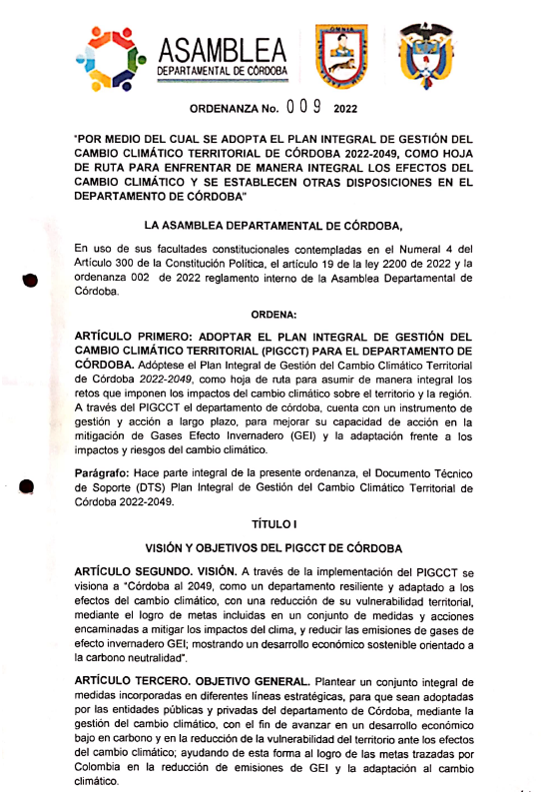


El Plan Integral de Gestión del Cambio Climático Territorial del departamento de Córdoba se encuentra adoptado mediante Ordenanza 009 de 2022.

Slide 8
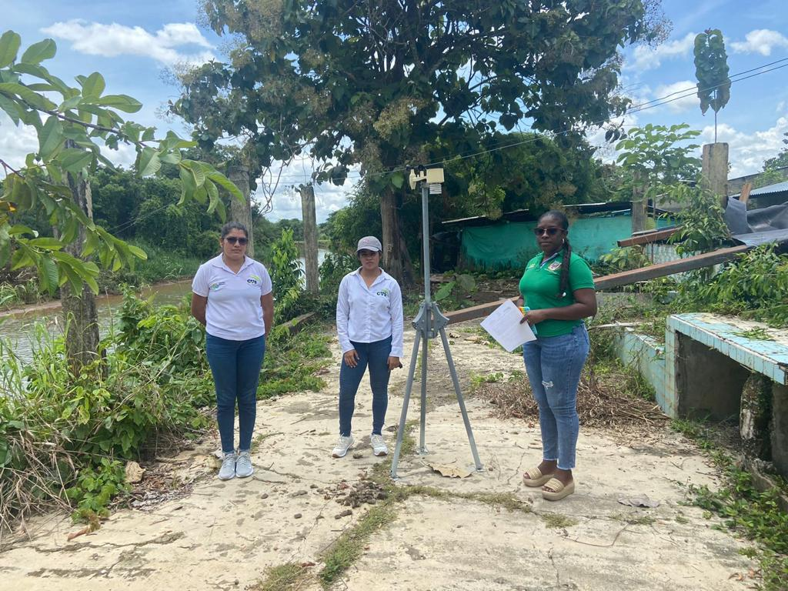
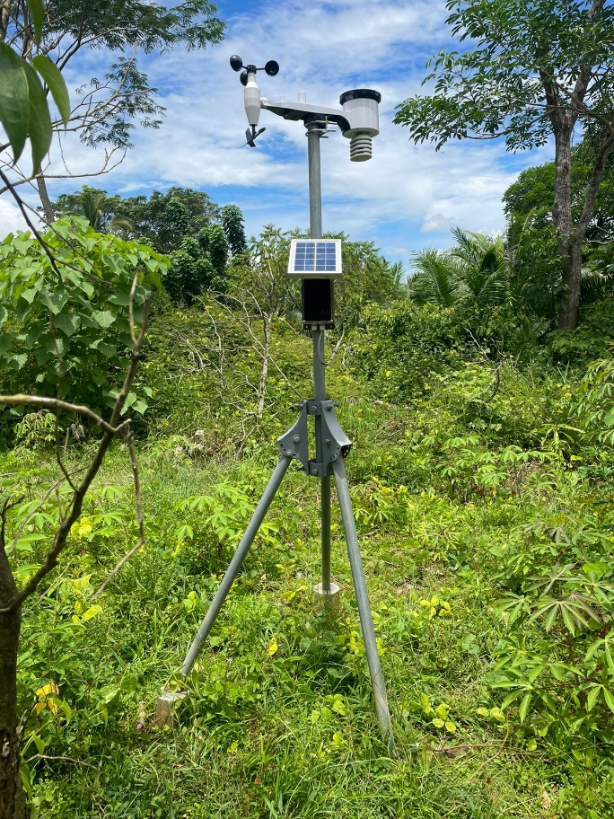
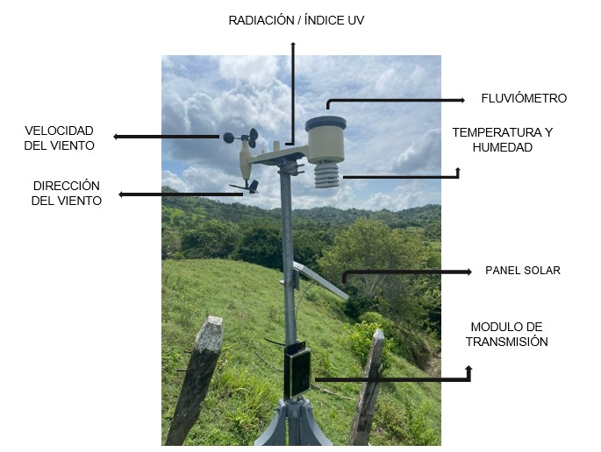
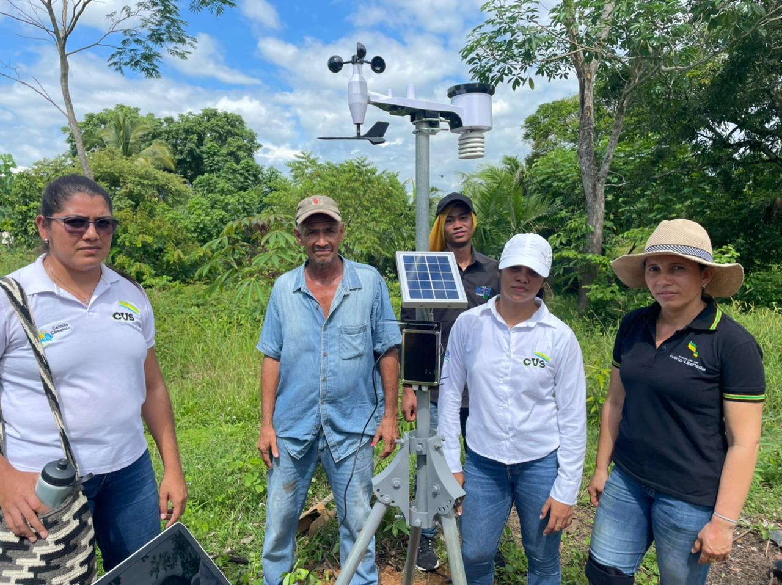
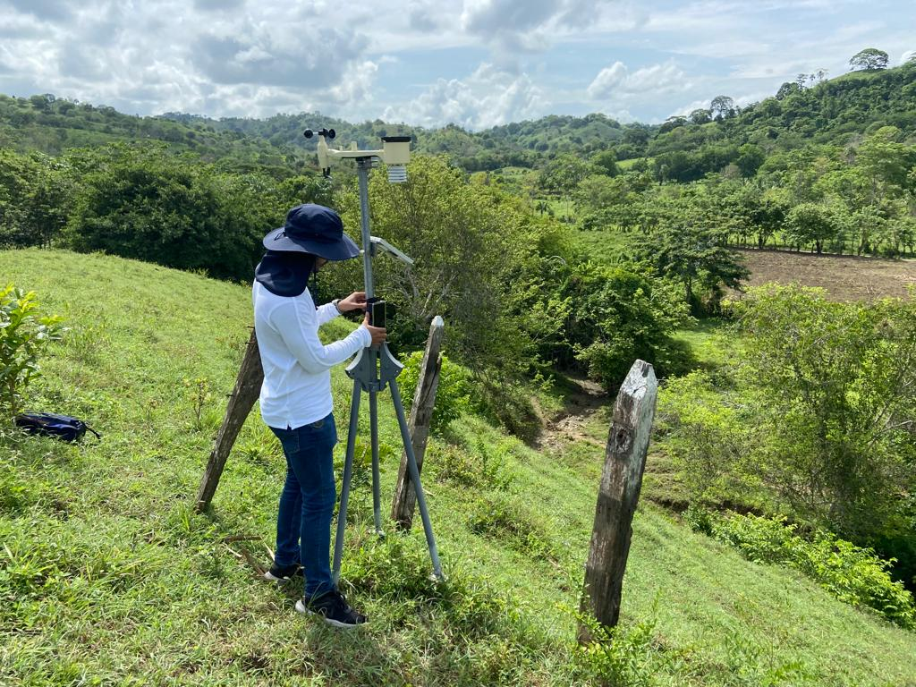

13
ACCIÓN POR EL CLIMA
Sistemas de Alertas Tempranas Comunitarios Instalados por la CVS en el Departamento de Córdoba

Slide 9
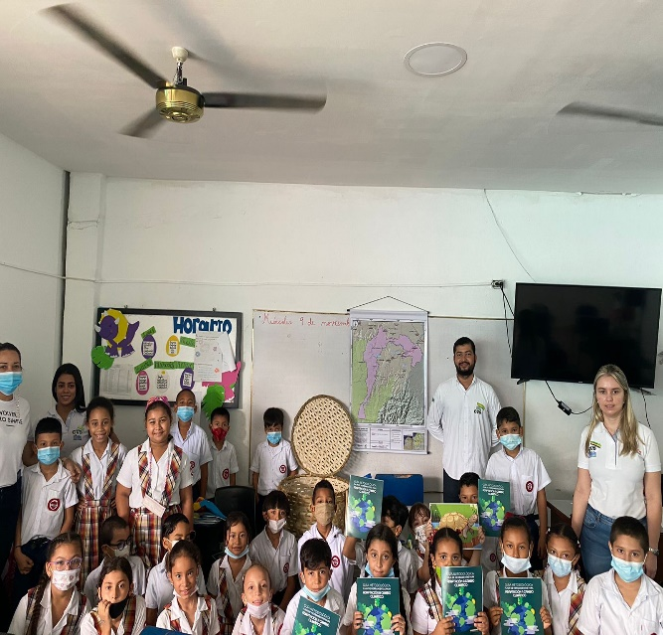
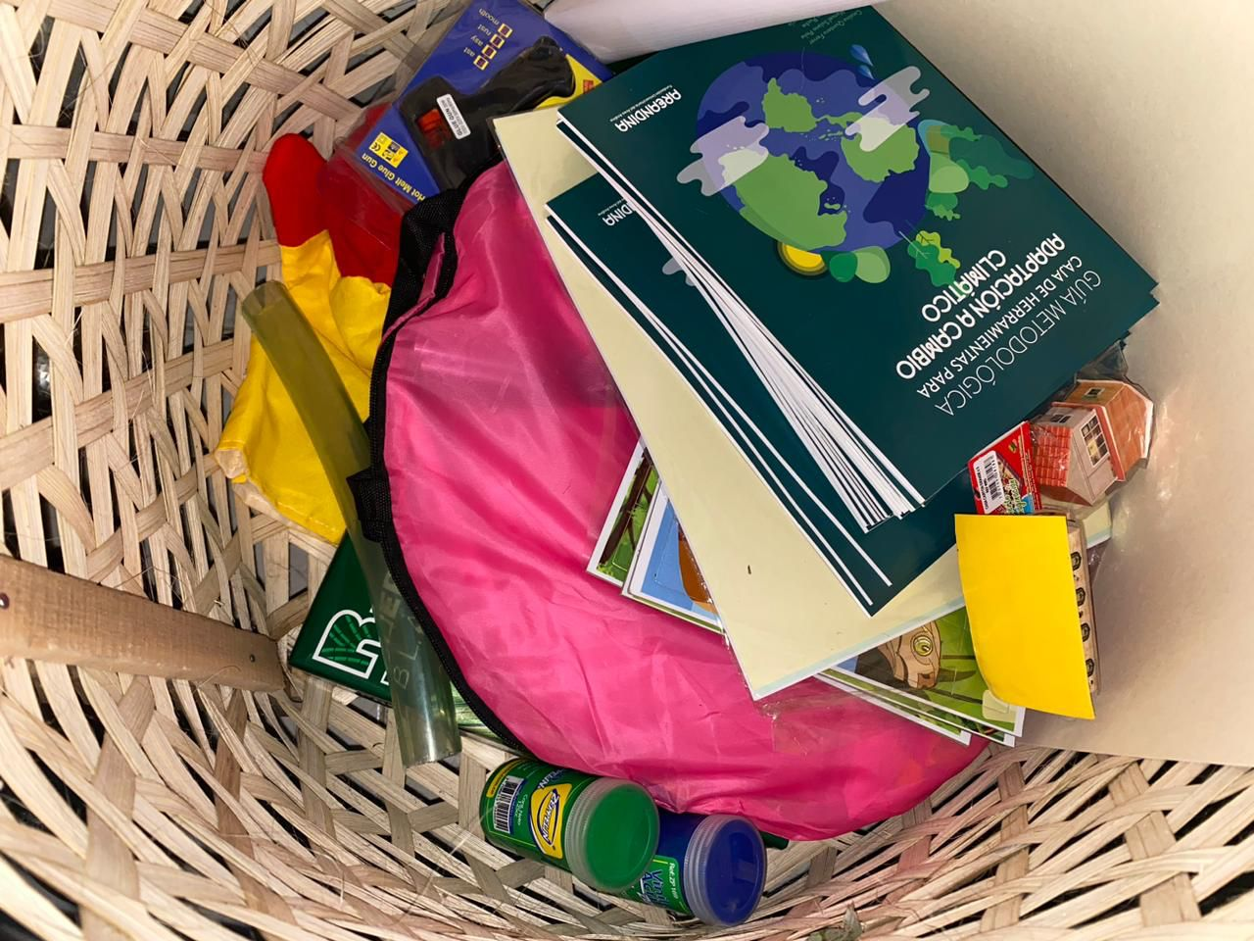
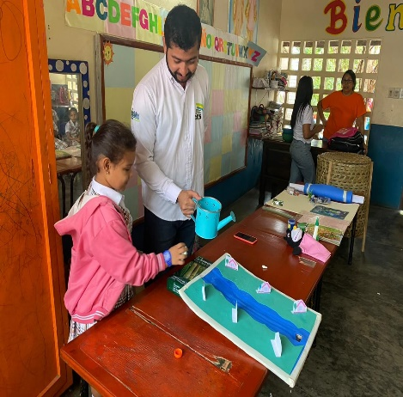
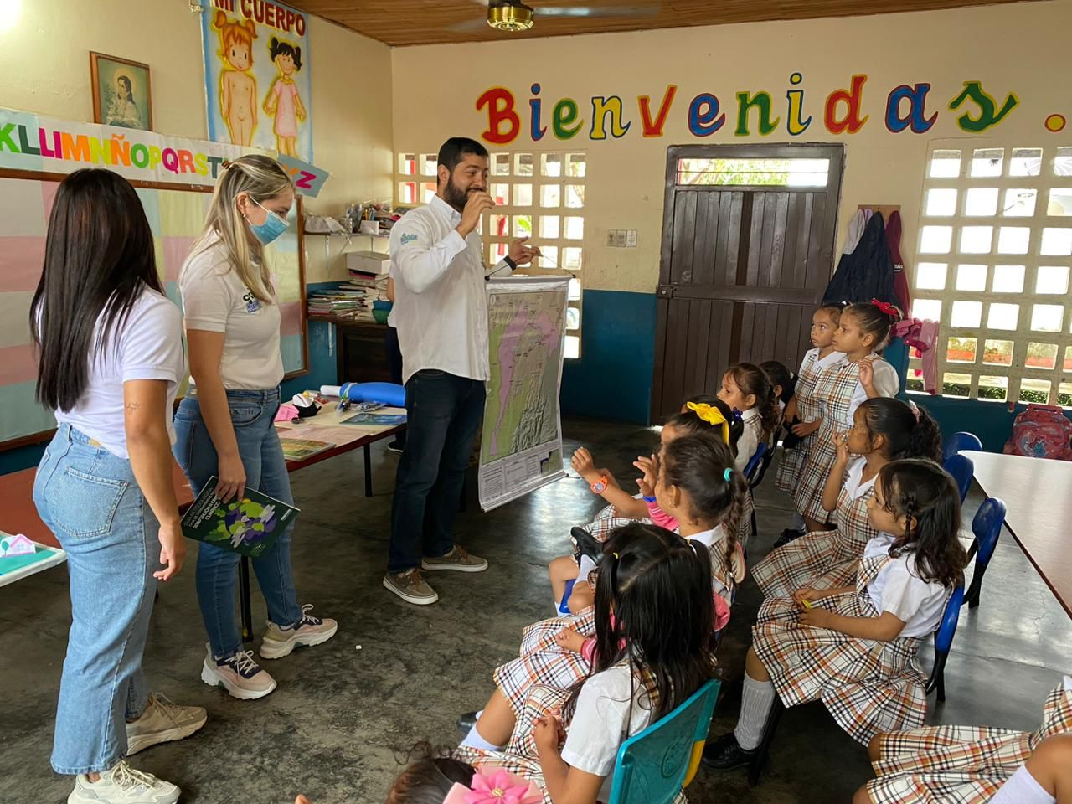
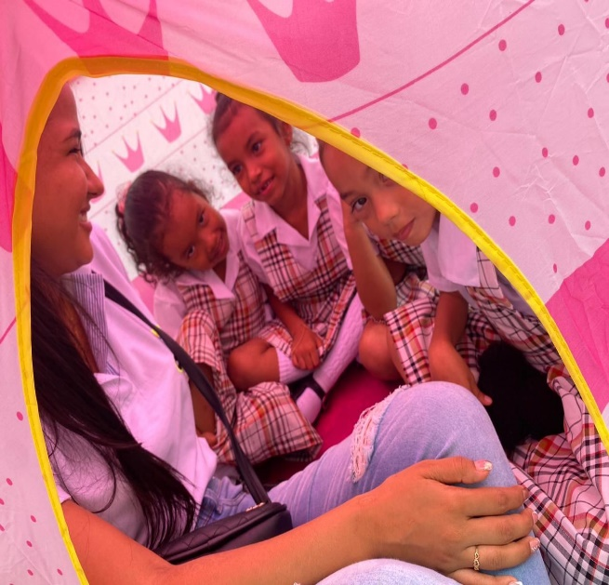
13
ACCIÓN POR EL CLIMA
Cajas de Herramientas para la Adaptación al Cambio Climático en la Primera Infancia en el Departamento de Córdoba

Slide 10
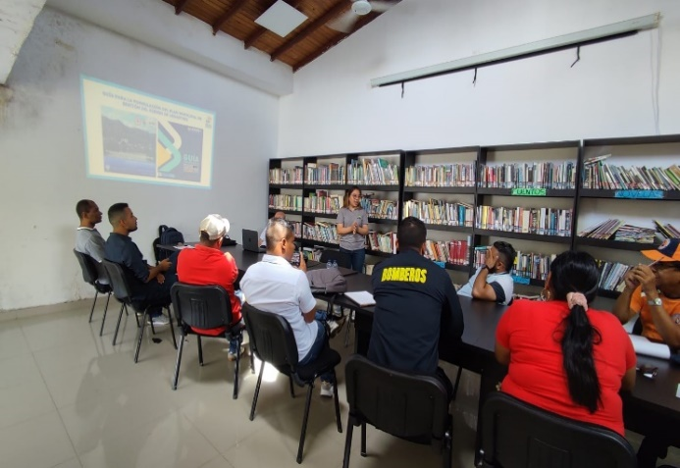
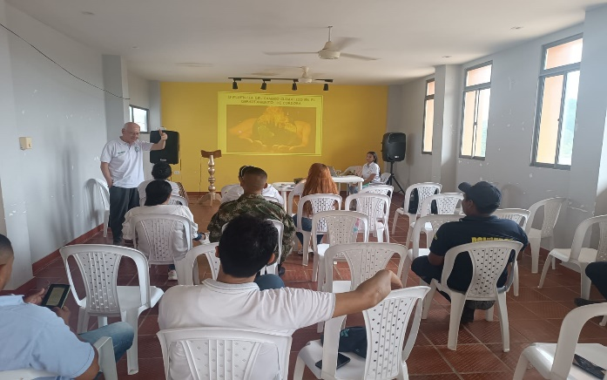
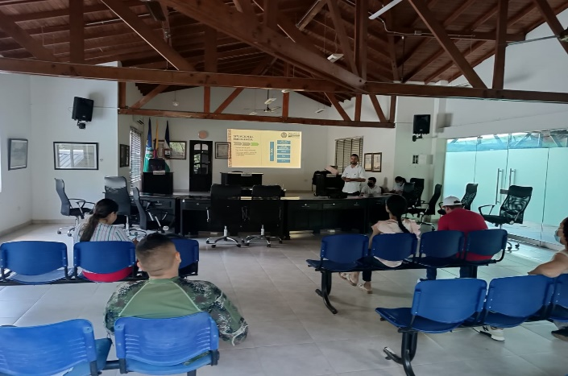
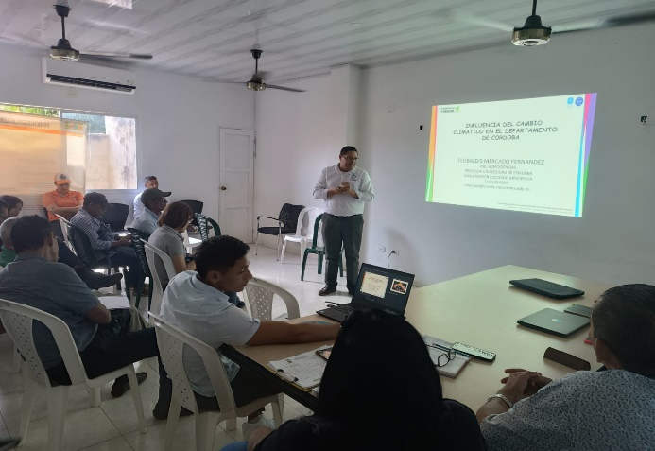
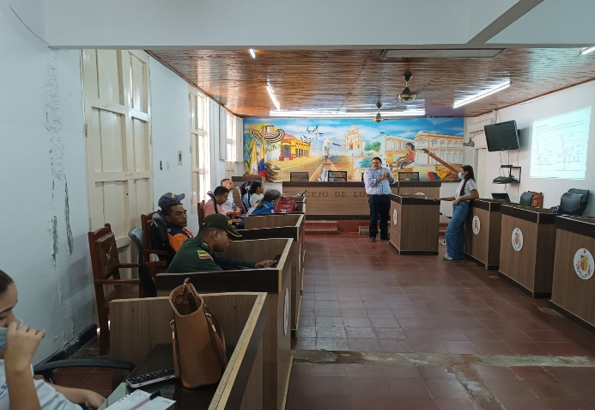
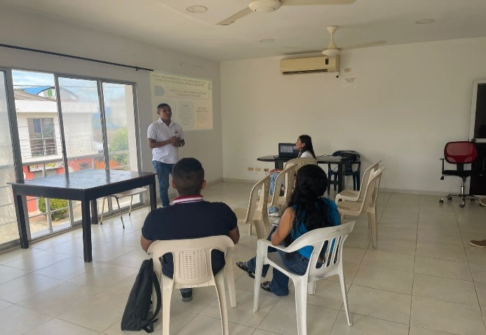

13
ACCIÓN POR EL CLIMA
Transferencia de conocimientos para la prevención, mitigación y reducción de los riesgos climáticos en el departamento de Córdoba. Universidad de Córdoba - CVS

Slide 11
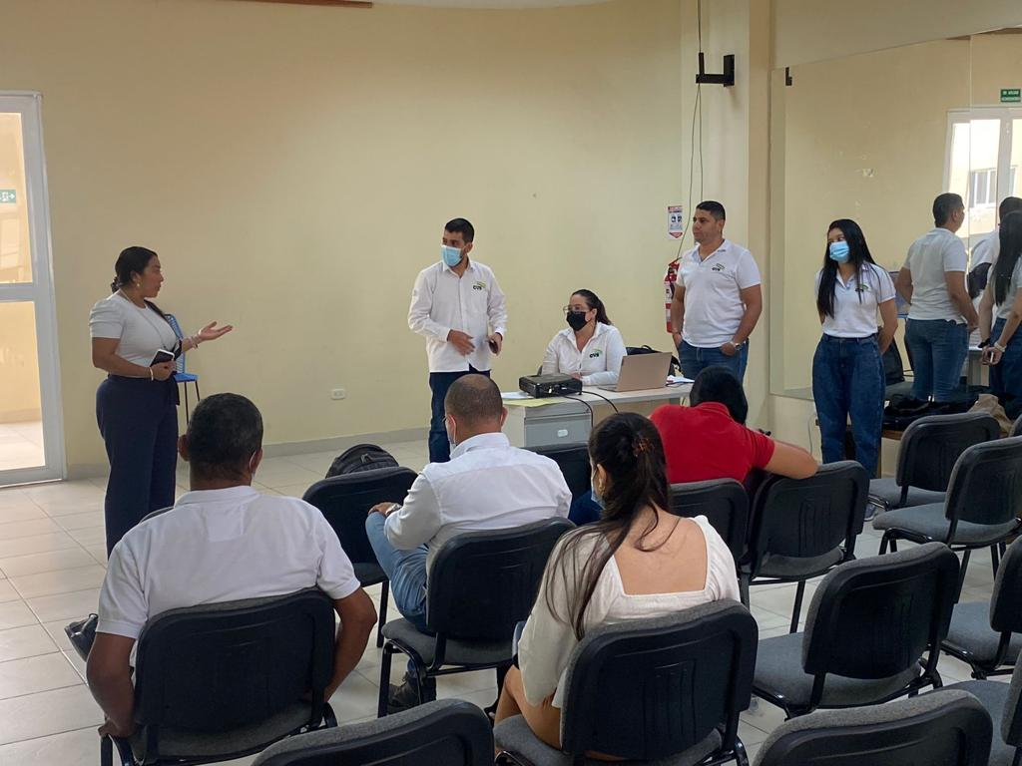
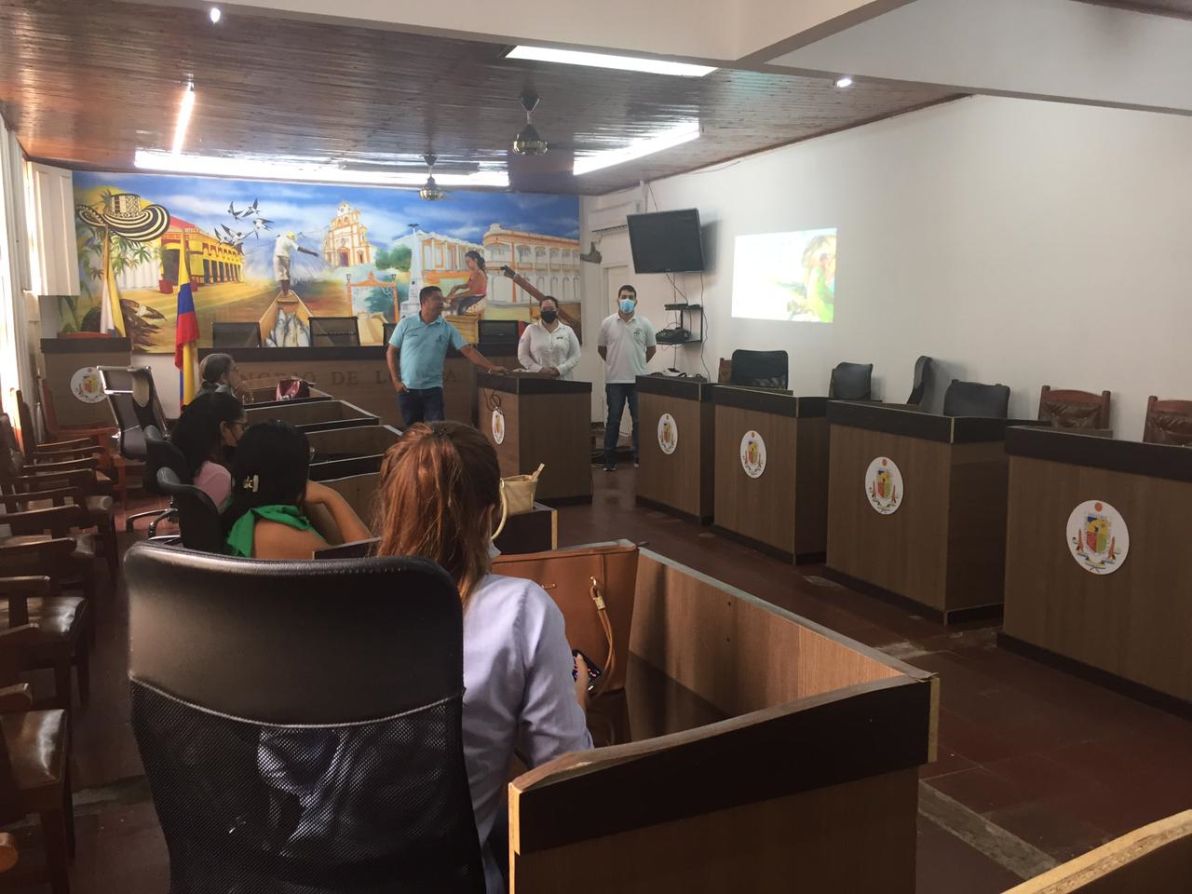
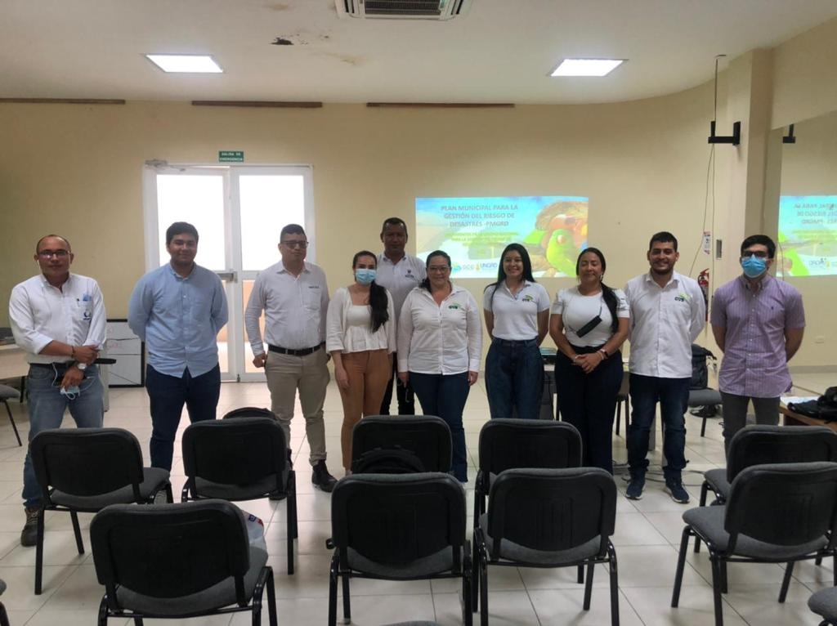
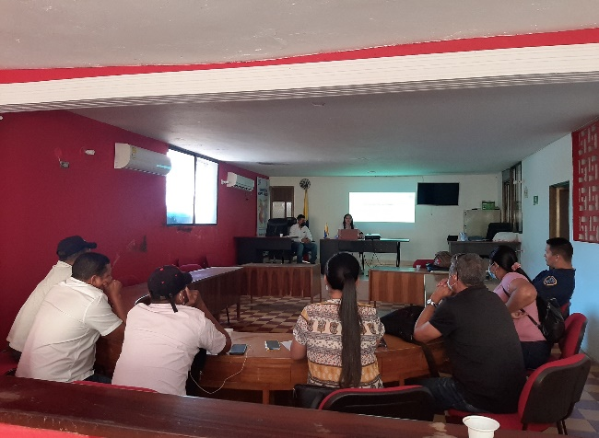
Apoyo a municipios en la inclusión del cambio climático y gestión del riesgo en los instrumentos de planificación territorial
Evaluación a través de espacios de formación del estado de formulación o implementación del PMGRD y la EMRE por parte de los CMGRD.
Orientación a los integrantes de los CMGRD de los municipios priorizados en la formulación y/o actualización del PMGRD y la EMRE, mediante las guías establecidas por la UNGRD.
Se suministró a los municipios, material de trabajo que permita a los miembros de los –CMGRD, la formulación y/o actualización del PMGRD y la EMRE, por medio de cajas de herramientas que contengan guías, formularios y los diferentes protocolos y estudios elaborados por la Corporación, para la construcción de los Instrumentos de Planificación territorial antes mencionados.

Slide 12
MUNICIPIO | DOCUMENTOS ENTREGADOS POR LOS MUNICIPIOS A CVS
 | AÑO ELABORACIÓN PMGRD | AÑO ELABORACIÓN EMRE
AYAPEL | No presenta reporte en CVS | No presenta reporte en CVS
BUENAVISTA | Pendiente por actualización | No presenta reporte en CVS
CANALETE | 2020. Pendiente actualizar con la nueva guía de la UNGRD y el nuevo PDM | 2020. Pendiente actualizar con la nueva guía de la UNGRD y el nuevo PDM
CERETÉ | Pendiente por actualización (Documento presentado en 2012) | No presenta reporte en CVS
CHIMÁ | 2020. Pendiente actualizar con la nueva guía de la UNGRD y el nuevo PDM | Pendiente por actualización (Documento presentado en 2013)
CHINÚ | 2020. Pendiente actualizar con la nueva guía de la UNGRD y el nuevo PDM | No presenta reporte en CVS
CIÉNAGA DE ORO | 2020. Pendiente actualizar con la nueva guía de la UNGRD y el nuevo PDM | 2020. Pendiente actualizar con la nueva guía de la UNGRD y el nuevo PDM
COTORRA | Presentado en 2021, un solo documento con información de ambos instrumentos. Pendiente actualizar con la nueva guía de la UNGRD y el nuevo PDM
LA APARTADA | 2020. Pendiente actualizar con la nueva guía de la UNGRD y el nuevo PDM | 2020. Pendiente actualizar con la nueva guía de la UNGRD y el nuevo PDM
LOS CÓRDOBAS | Pendiente por actualización | No presenta reporte en CVS
MOMIL | Pendiente por actualización (Documento presentado en 2017) | No presenta reporte en CVS
MONTELÍBANO | 2020. Pendiente actualizar con la nueva guía de la UNGRD y el nuevo PDM | 2020. Pendiente actualizar con la nueva guía de la UNGRD y el nuevo PDM
MONTERÍA | Pendiente por actualización (Documento presentado en 2012) | Pendiente por actualización (Documento presentado en 2015)
MOÑITOS | Pendiente por actualización (Documento presentado en 2017) | Pendiente por actualización (Documento presentado en 2017)
PLANETA RICA | Pendiente por ajustes (documento presentado en 2023) | Pendiente por ajustes (documento presentado en 2023)
PUEBLO NUEVO | 2019. Pendiente actualizar con la nueva guía de la UNGRD y el nuevo PDM | 2020. Pendiente actualizar con la nueva guía de la UNGRD y el nuevo PDM
PUERTO ESCONDIDO | 2020. Pendiente actualizar con la nueva guía de la UNGRD y el nuevo PDM | No presenta reporte en CVS
PUERTO LIBERTADOR | Pendiente por actualización | No presenta reporte en CVS
PURÍSIMA | 2020. Pendiente actualizar con la nueva guía de la UNGRD y el nuevo PDM | 2020. Pendiente actualizar con la nueva guía de la UNGRD y el nuevo PDM
SAHAGUN | Documento entregado por el municipio en 2022, se solicitaron ajustes | 2021. Pendiente actualizar con la nueva guía de la UNGRD y el nuevo PDM
SAN ANDRÉS DE SOTAVENTO | 2020. Pendiente actualizar con la nueva guía de la UNGRD y el nuevo PDM | 2020. Pendiente actualizar con la nueva guía de la UNGRD y el nuevo PDM
SAN ANTERO | 2020. Pendiente actualizar con la nueva guía de la UNGRD y el nuevo PDM | 2020. Pendiente actualizar con la nueva guía de la UNGRD y el nuevo PDM
SAN BERNARDO DEL VIENTO | 2022. Pendiente actualizar con el nuevo PDM | Pendiente por actualización (Documento presentado en 2014)
SAN CARLOS | 2020. Pendiente actualizar con la nueva guía de la UNGRD y el nuevo PDM | No presenta reporte en CVS
SAN JOSÉ DE URÉ | 2020. Pendiente actualizar con la nueva guía de la UNGRD y el nuevo PDM | 2020. Pendiente actualizar con la nueva guía de la UNGRD y el nuevo PDM
SAN PELAYO | 2020. Pendiente actualizar con la nueva guía de la UNGRD y el nuevo PDM | No presenta reporte en CVS
SANTA CRUZ DE LORICA | Pendiente por actualización (Documento presentado en 2015) | Pendiente por actualización (Documento presentado en 2014)
TIERRALTA | Pendiente por actualización (Documento presentado en 2012) | No presenta reporte en CVS
TUCHIN | 2020. Pendiente actualizar con la nueva guía de la UNGRD y el nuevo PDM | 2020. Pendiente actualizar con la nueva guía de la UNGRD y el nuevo PDM
VALENCIA | Pendiente por actualización (Documento presentado en 2017) | No presenta reporte en CVS
PMGRD Y EMRE PRESENTADOS POR LOS MUNICIPIOS ANTE LA CVS

Slide 13
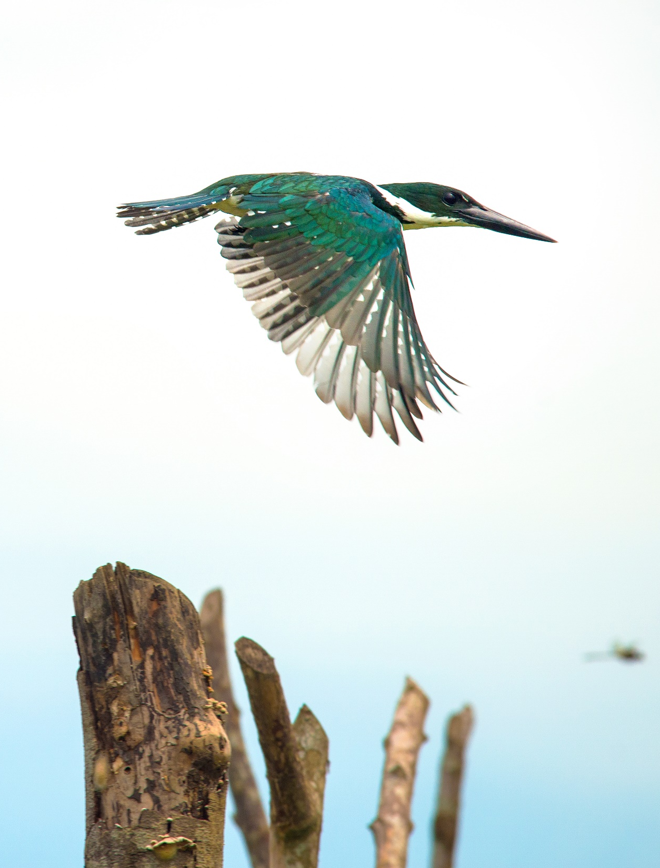






Territorio Sostenible
¡GRACIAS POR SU ATENCIÓN!
Sede Principal Carrera 6 No. 61-65 Urbanización Los Bongos
PBX (604) 7890605 ext. 128
Correo electrónico: cvs@cvs.gov.co
Página web: www.cvs.gov.co
Montería, Córdoba
@corporacioncvs
@corporacioncvs
@corporacioncvs

